Slide 1

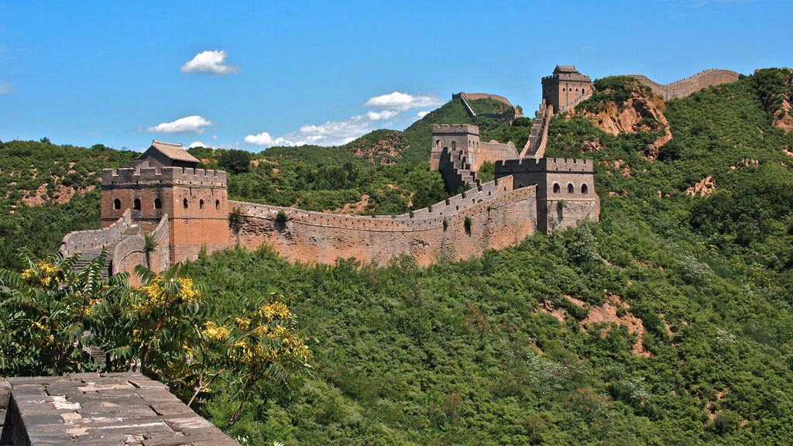
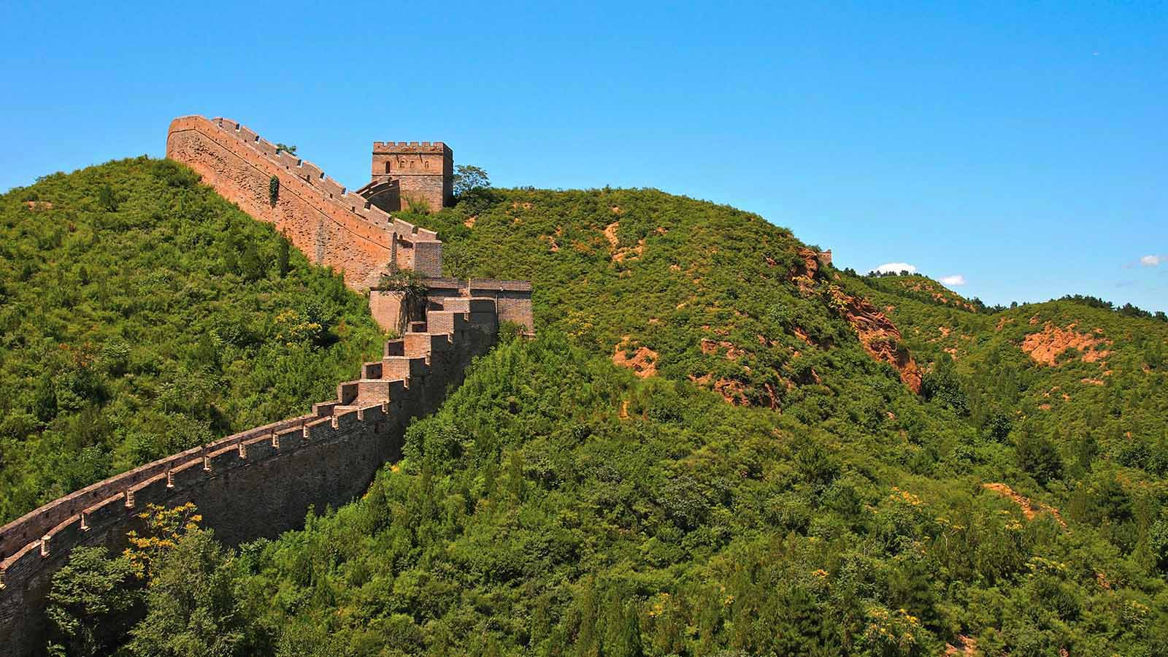
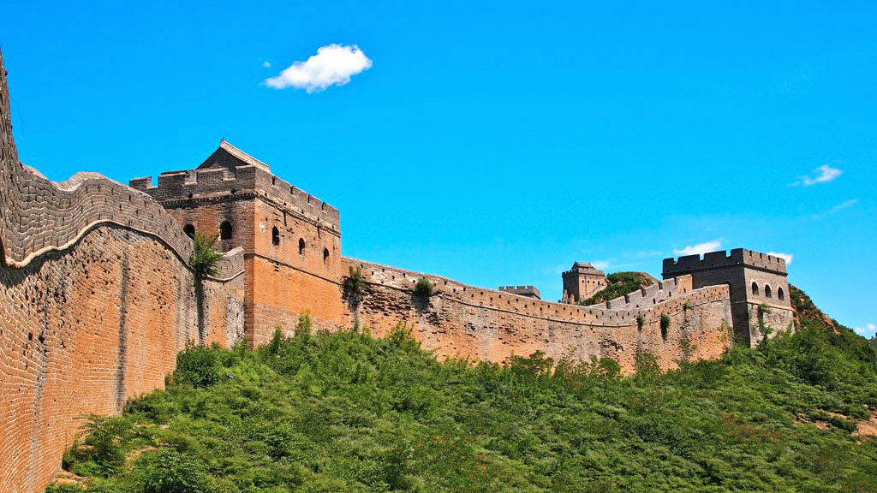
70
The world in the lens
Svet objektívom
El mundo en la lente
Remko, Dennis, Fabio, Steve

Slide 2


GREAT WALL
OF
CHINA

Slide 3
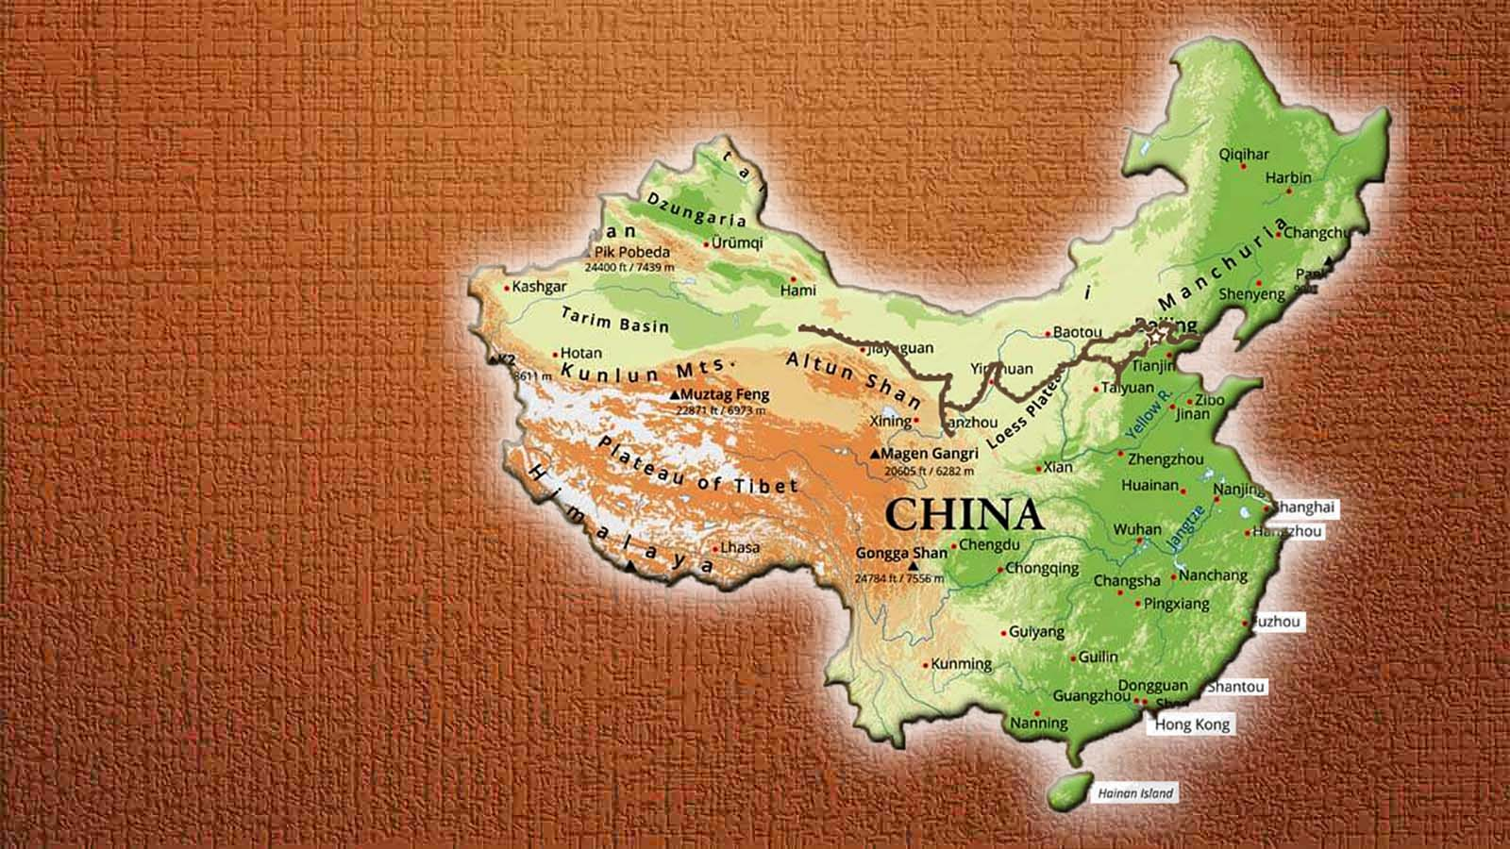
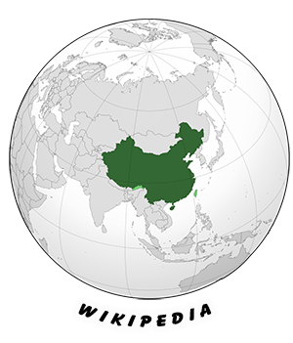
CHINA
Great Wall
CHINA

Slide 4




The Great Wall of China is an ancient system of fortifications that stretches across difficult-to-access terrain along mountain ridges across northern China. It acquired its present form during the Ming dynasty in the 15th and 16th centuries. It stretches for 8,850 km. It is 6-10 m high and 7-8 m wide. It gradually narrows towards the height. Every few hundred meters, the wall is reinforced with towers, the number of which is estimated at 25,000. Its purpose was to protect China from the incursions of nomadic tribes from the north. In some sections, the wall runs in several lines and creates branches, and in other places it is interrupted. Only some smaller sections have been restored and made accessible to tourists. In more remote places, the wall is crumbling. Since 1987, the Great Wall of China has been inscribed on the UNESCO World Cultural Heritage List.
La Gran Muralla China es un antiguo sistema de fortificaciones que se extiende por un terreno de difícil acceso a lo largo de las cadenas montañosas del norte de China. Adquirió su forma actual durante la dinastía Ming en los siglos XV. y XVI. Se extiende por 8.850 km. Mide 6-10 m de alto y 7-8 m de ancho. Se estrecha gradualmente hacia la altura. Cada pocos cientos de metros, la muralla se refuerza con torres, cuyo número se estima en 25.000. Su finalidad era proteger a China de las incursiones de las tribus nómadas del norte. En algunos tramos, el muro discurre en varias líneas y crea ramales, y en otros lugares se interrumpe. Solo algunas secciones más pequeñas se han restaurado y hecho accesibles a los turistas. En lugares más remotos, el muro se está desmoronando. Desde 1987, la Gran Muralla China está inscrita en la Lista del Patrimonio Cultural Mundial de la UNESCO.
Veľký čínsky múr je starý systém opevnení, ktorý sa ťahá v ťažkodostupnom teréne pa hrebeňoch hôr naprieč severnou Čínou. Dnešnú podobu získal za dynastie Ming v 15. a 16. storočí. Tiahne sa v dĺžke 8 850 km. Má výšku 6 – 10 a šírku 7 – 8 m. Smerom do výšky sa postupne zužuje. Každých niekoľko sto metrov je múr zosilnený vežami, ktorých počet je odhadovaný na 25 000. Jeho účelom bolo chrániť Čínu pred vpádmi kočovných kmeňov zo severu. V niektorých úsekoch múr prebieha v niekoľkých líniách a vytvára odbočky a na iných miestach je prerušený. Zreštaurované a turisticky sprístupnené sú len niektoré menšie úseky. V odľahlejších miestach sa múr rozpadáva. Od roku 1987 je Veľký čínsky múr zapísaný na zoznam svetového kultúrneho dedičstva UNESCO.

Slide 6
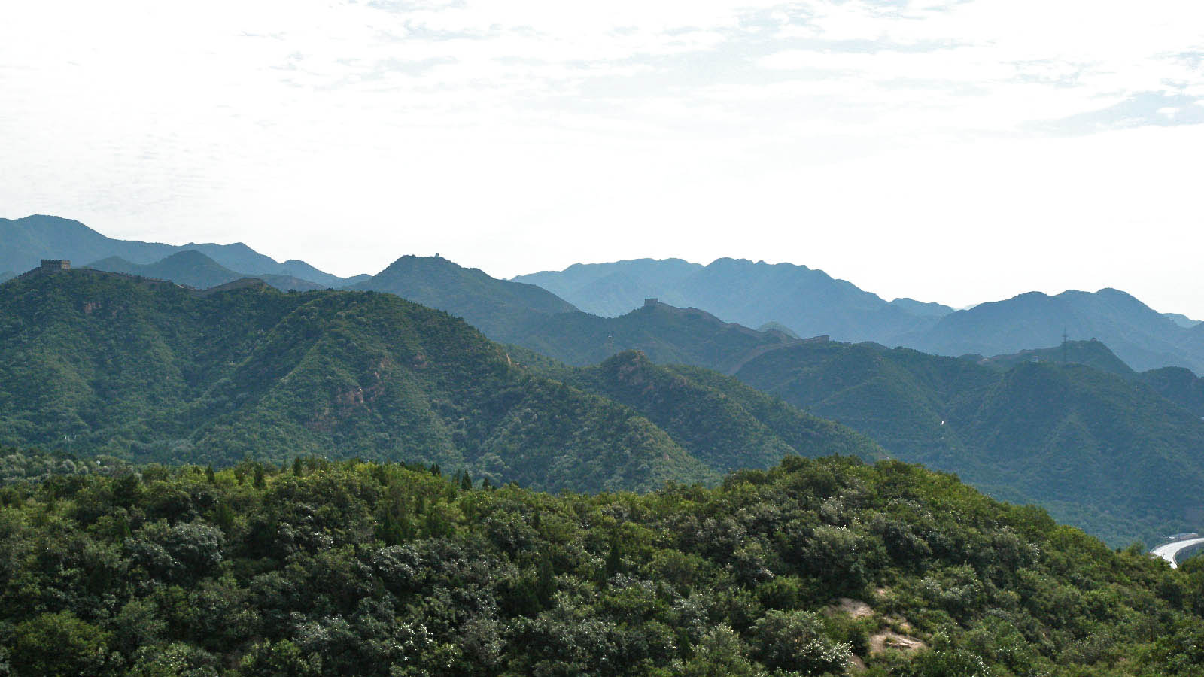
Photo © Maite Elorza

Slide 7
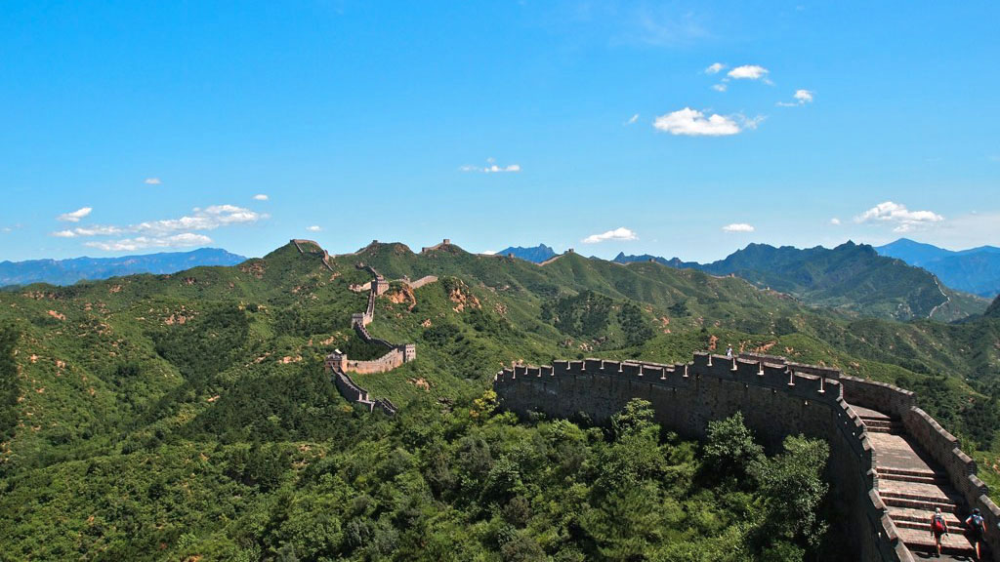
Photo © Remko Tanis

Slide 8
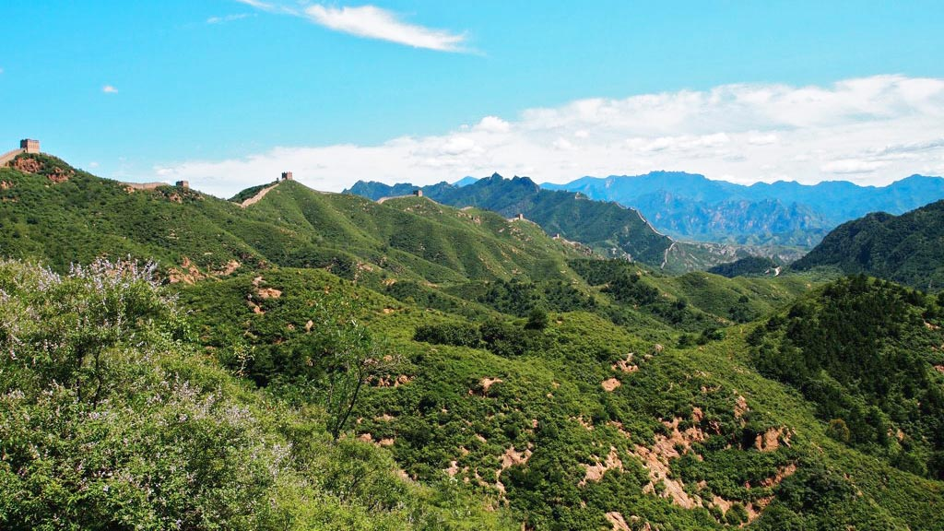
Photo © Remko Tanis

Slide 9
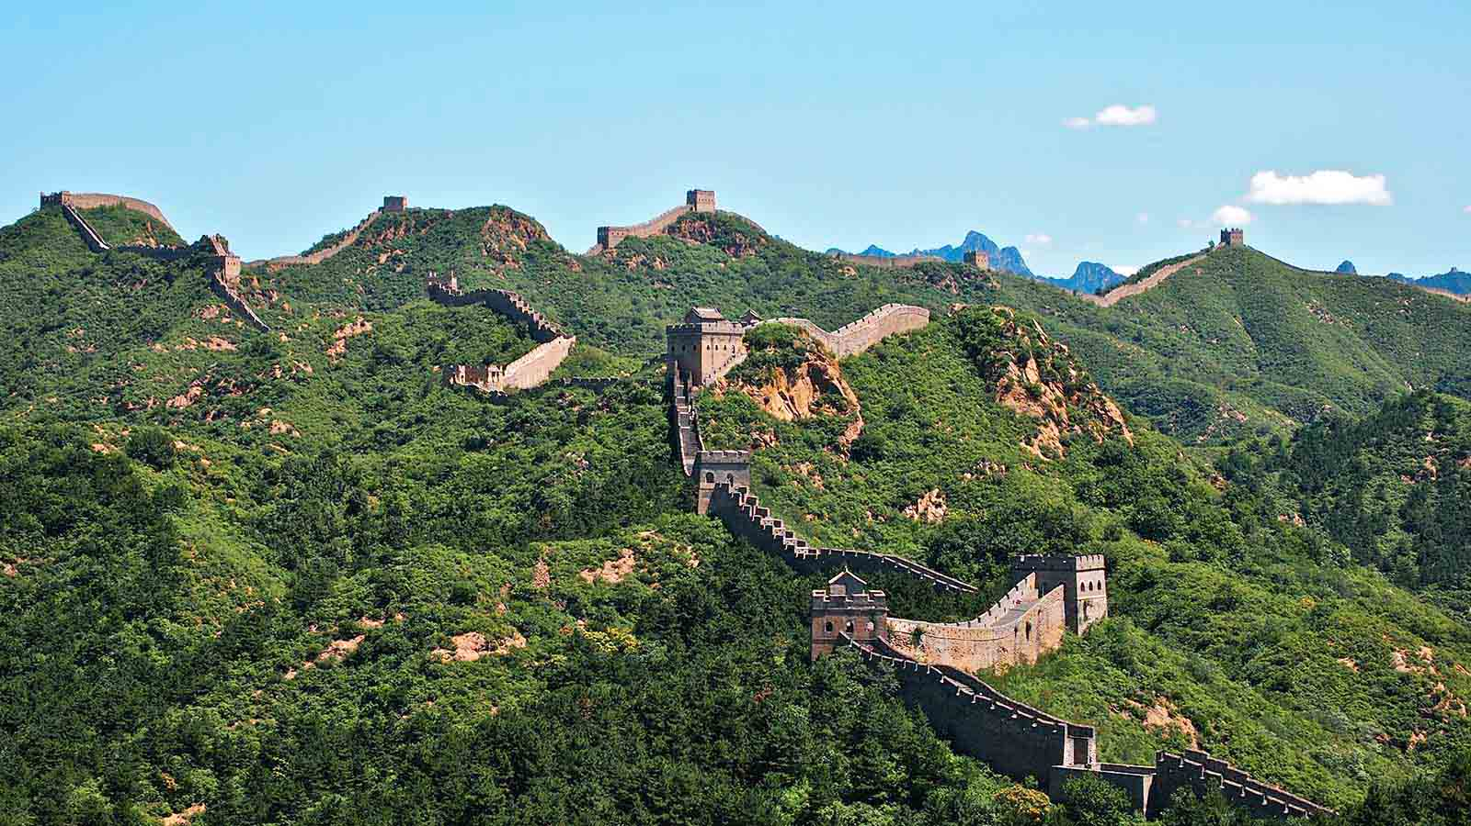
Photo © Remko Tanis

Slide 10
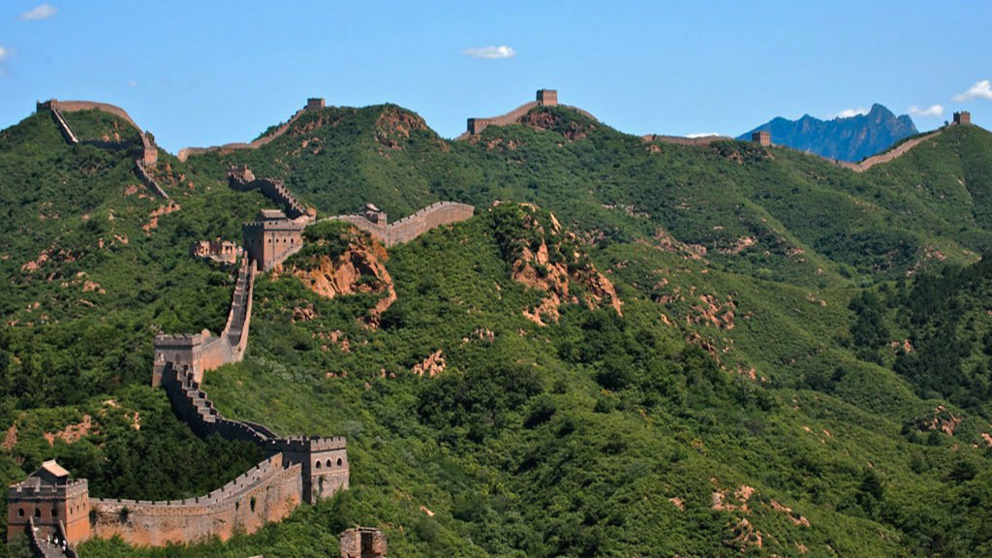
Photo © Remko Tanis

Slide 11
Photo © Remko Tanis

Slide 12
Photo © Remko Tanis

Slide 13
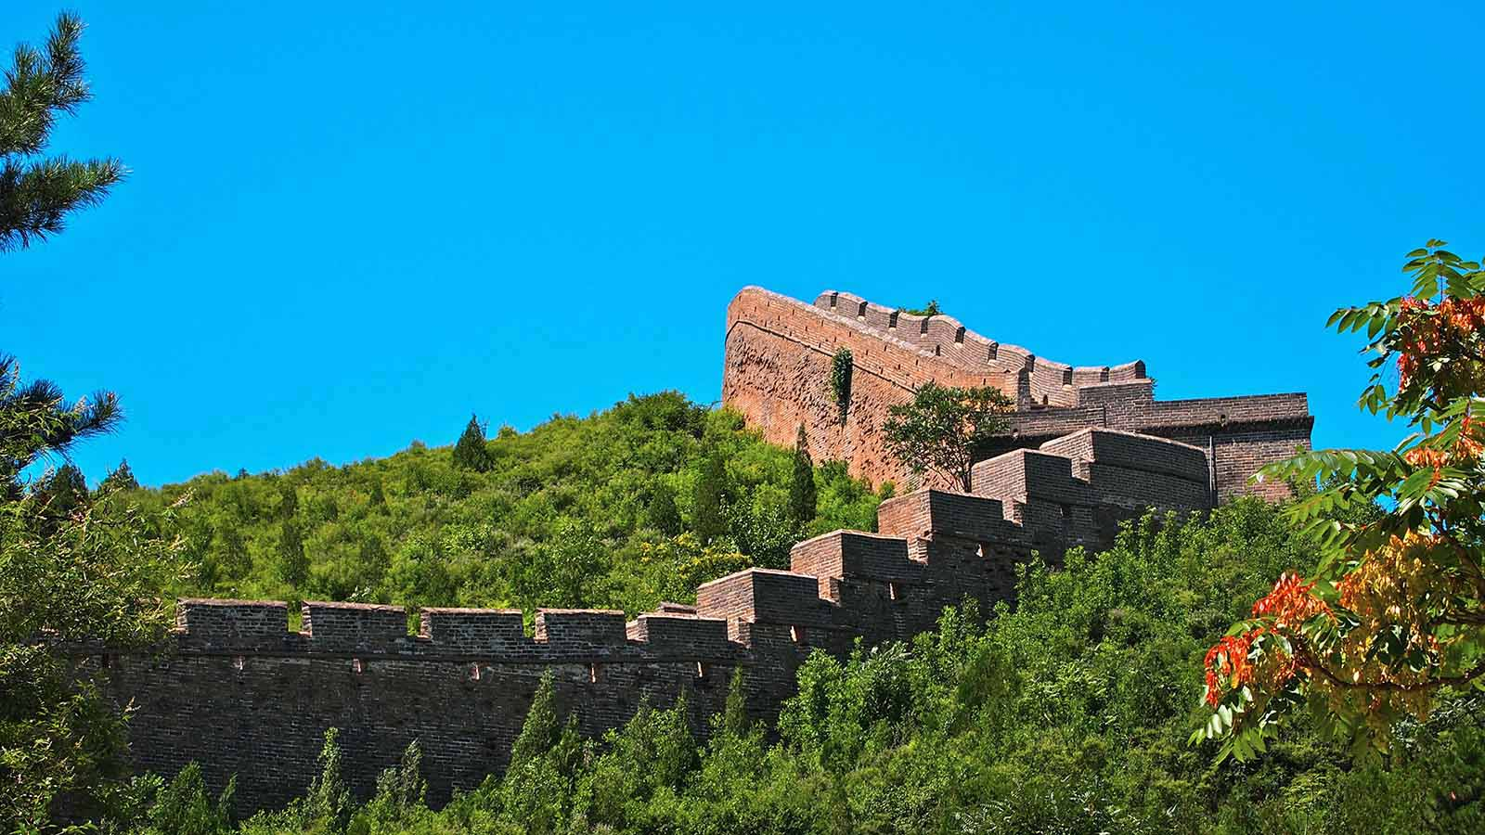
Photo © Remko Tanis

Slide 14
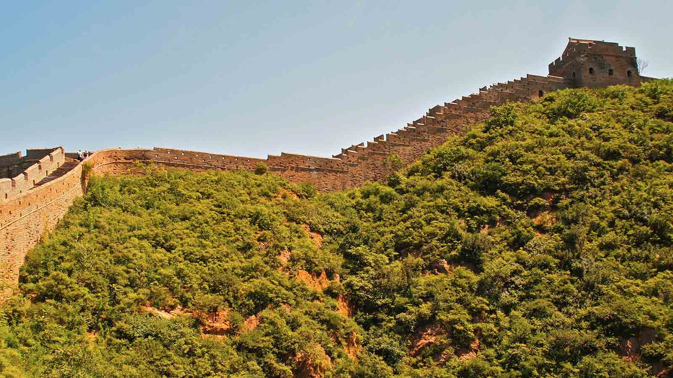
Photo © Remko Tanis

Slide 15
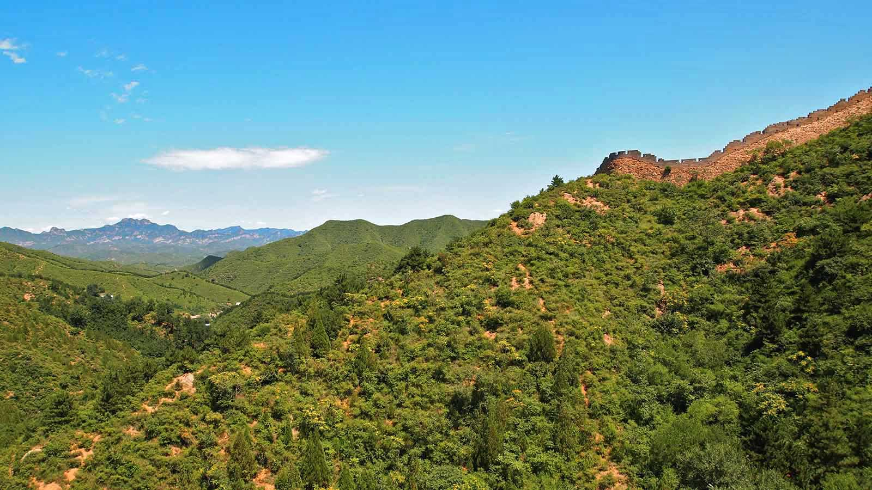
Photo © Remko Tanis

Slide 16
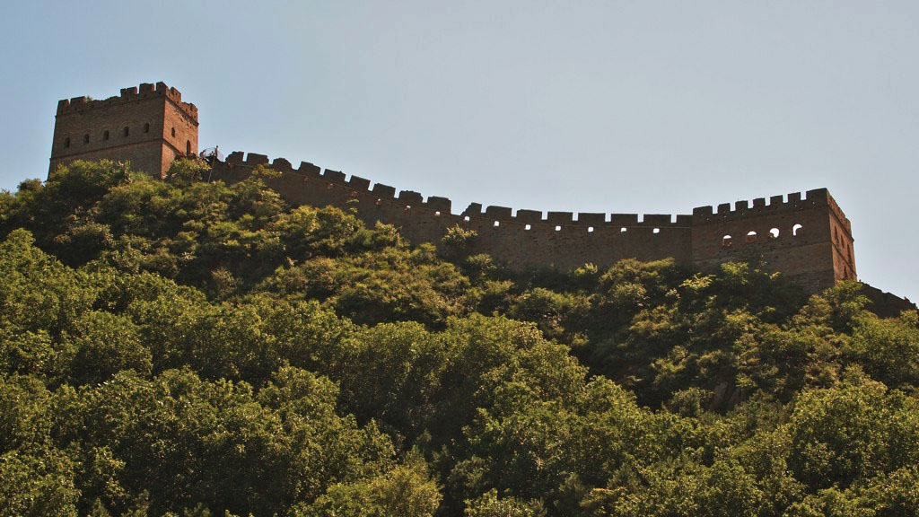
Photo © Remko Tanis

Slide 17
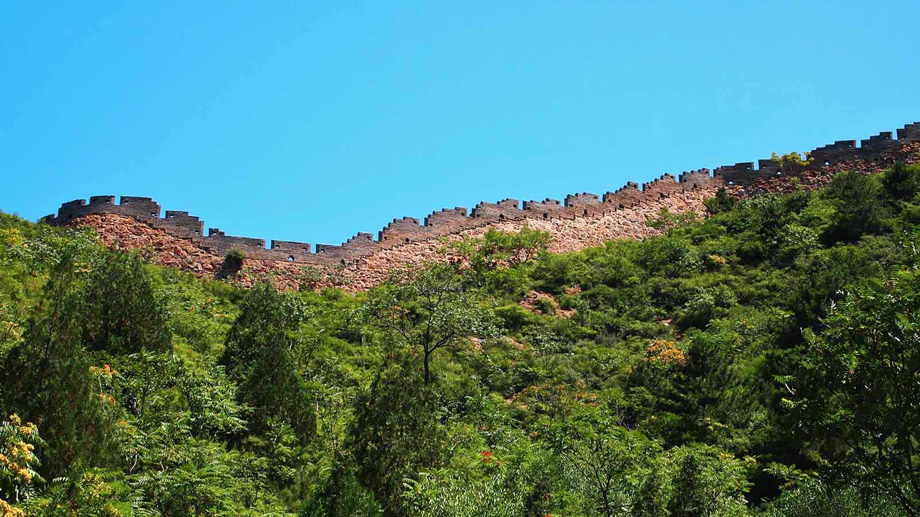
Photo © Remko Tanis

Slide 18
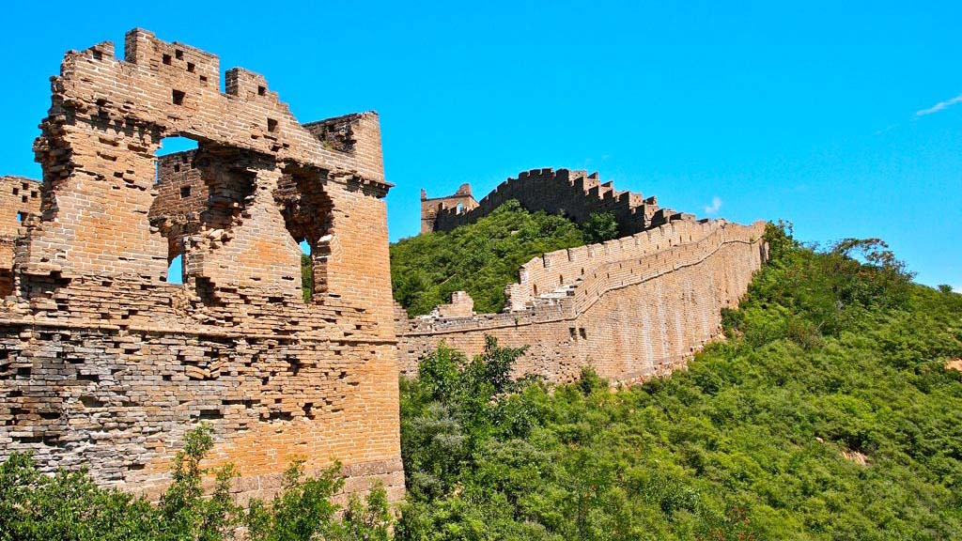
Photo © Remko Tanis

Slide 19
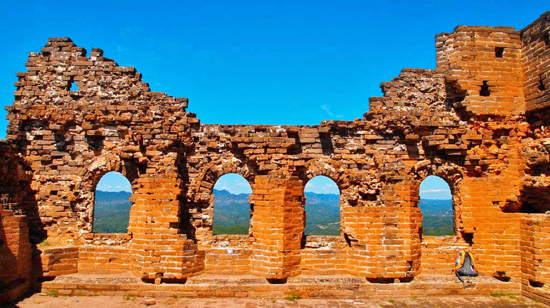
Photo © Remko Tanis

Slide 20
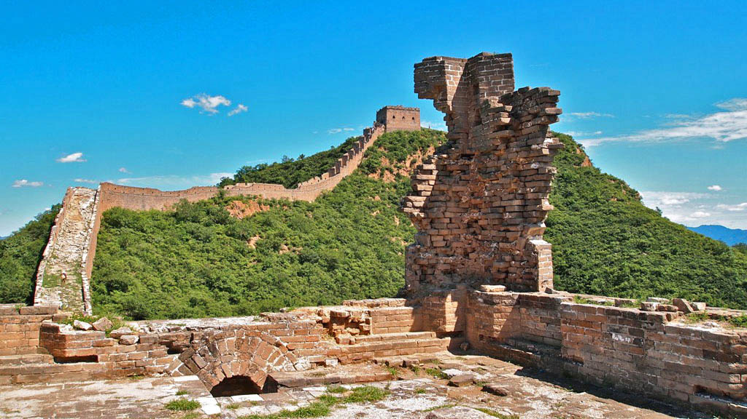
Photo © Remko Tanis

Slide 21
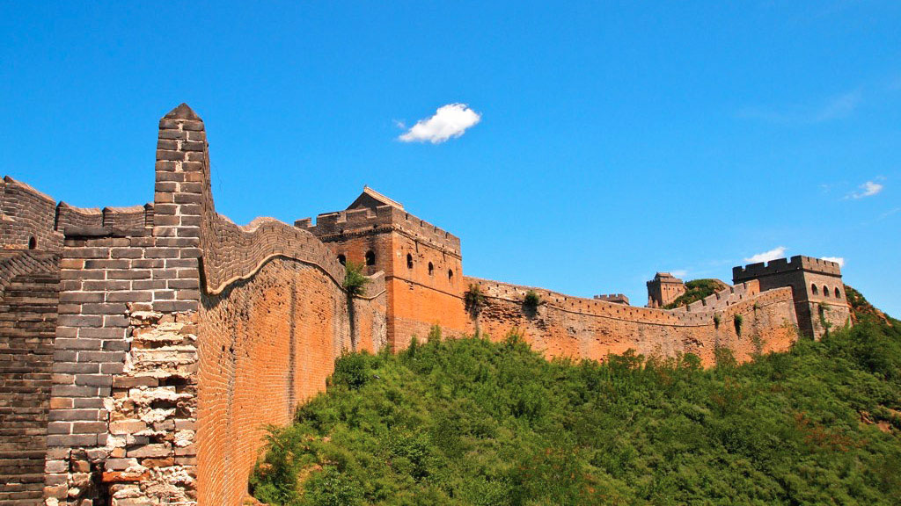
Photo © Remko Tanis

Slide 22
Photo © Remko Tanis

Slide 23
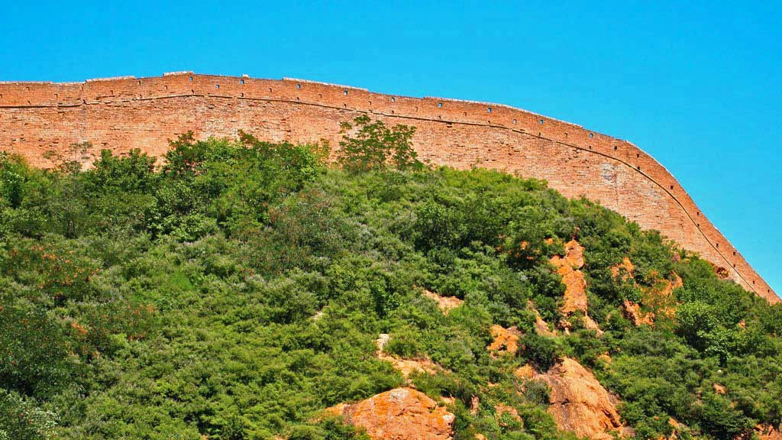
Photo © Remko Tanis

Slide 24

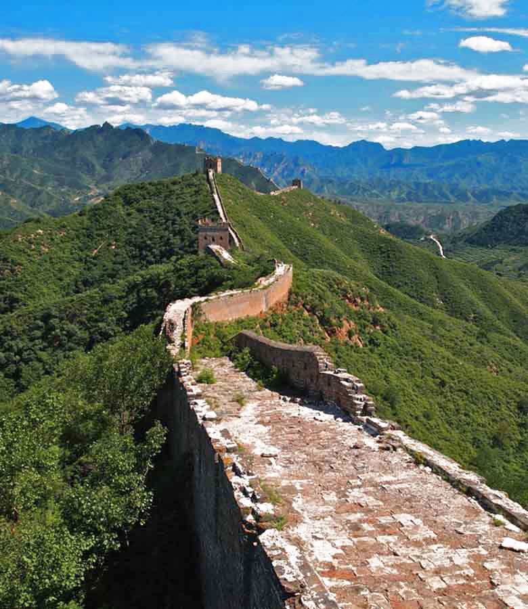
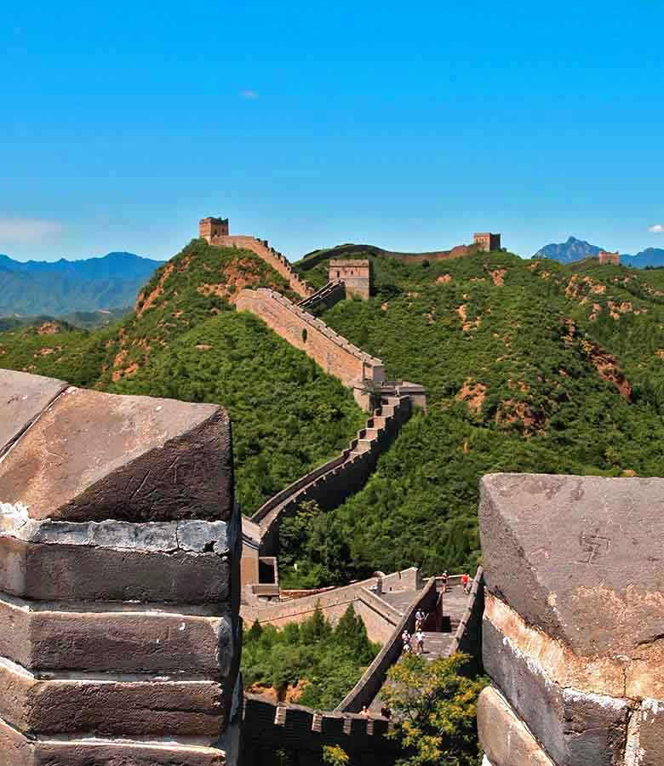
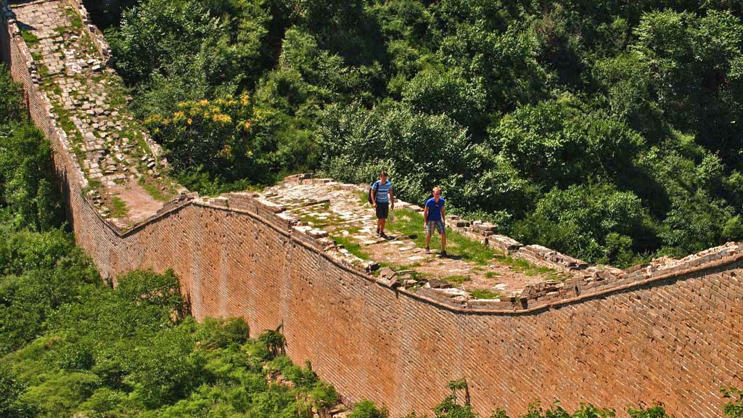
Photo © Remko Tanis
Photo © Remko Tanis
Photo © Remko Tanis

Slide 25
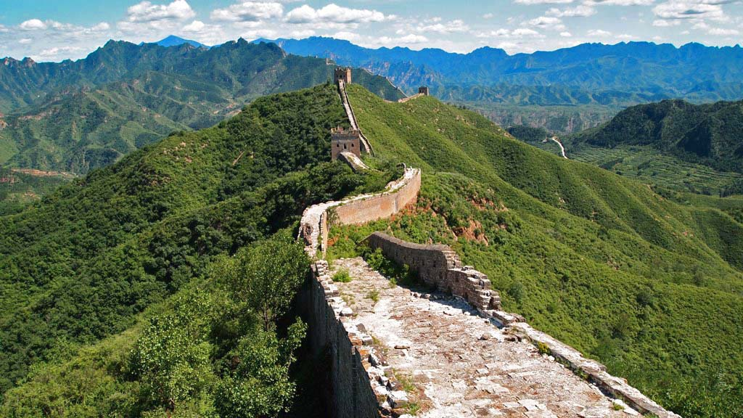
Photo © Remko Tanis

Slide 26
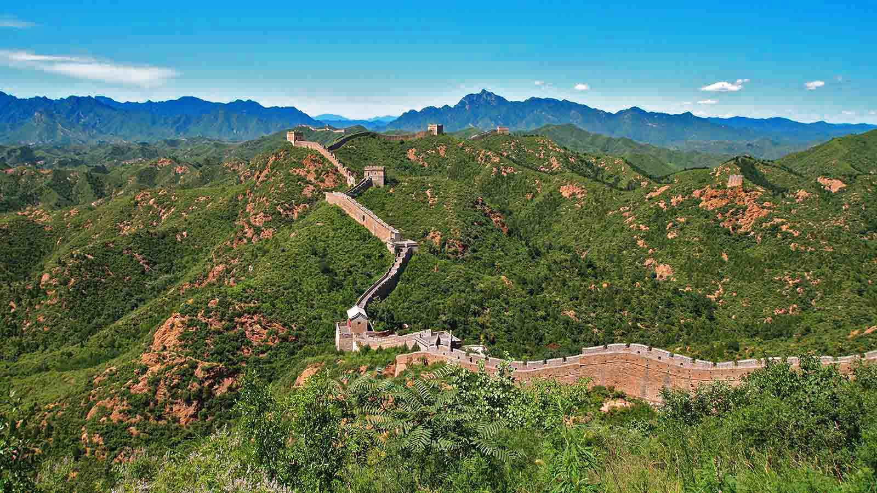
Photo © Remko Tanis

Slide 27
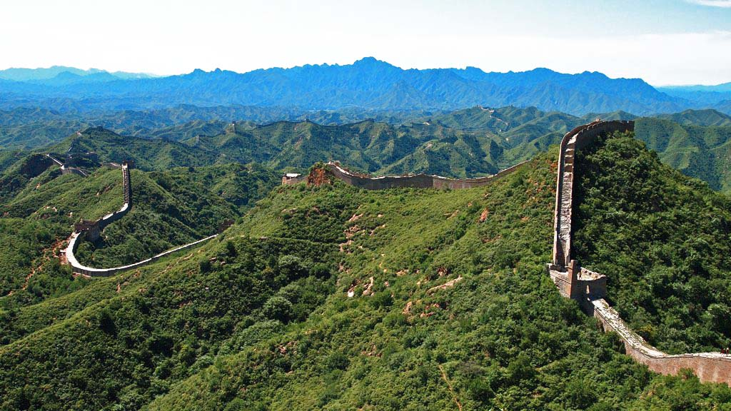
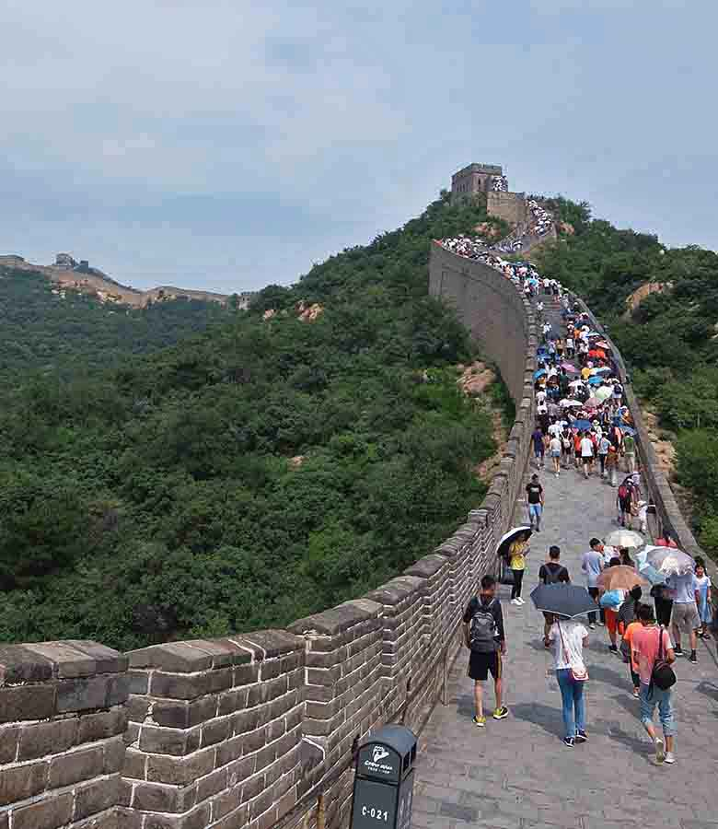
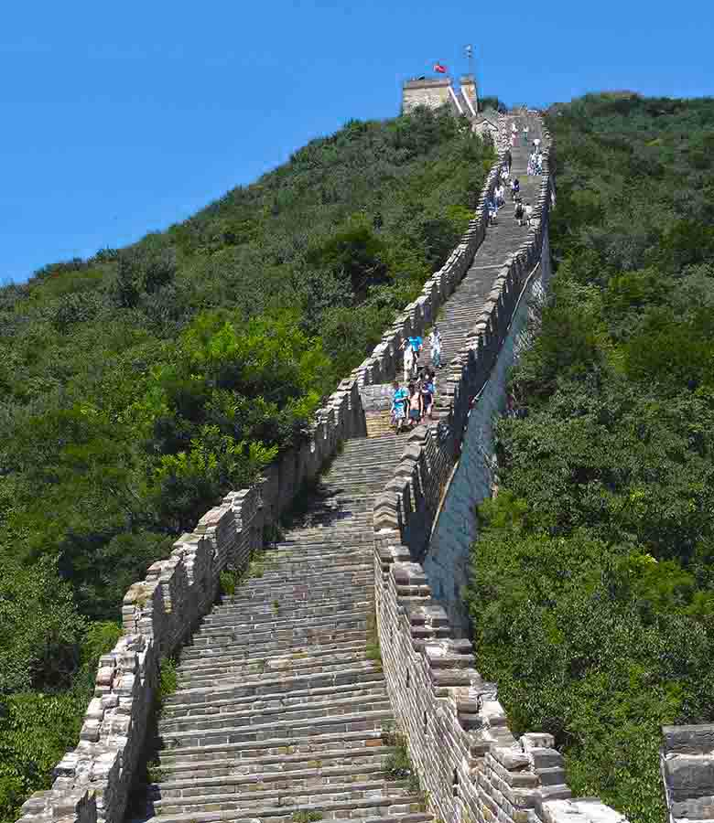
Photo © Remko Tanis
Photo © Kuruman
Photo © Kuruman

Slide 28
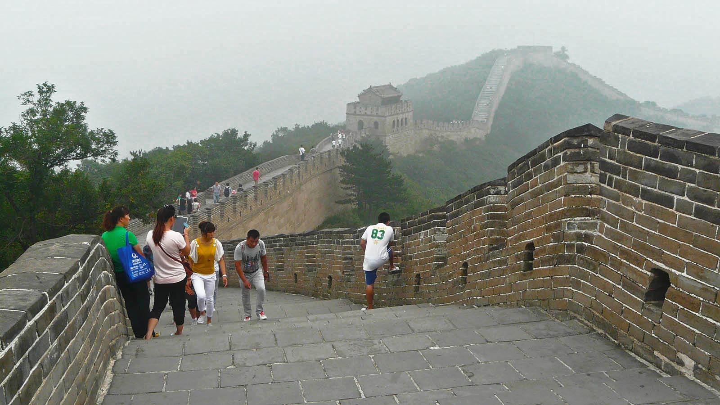
Photo © Sekerka Dušan

Slide 29
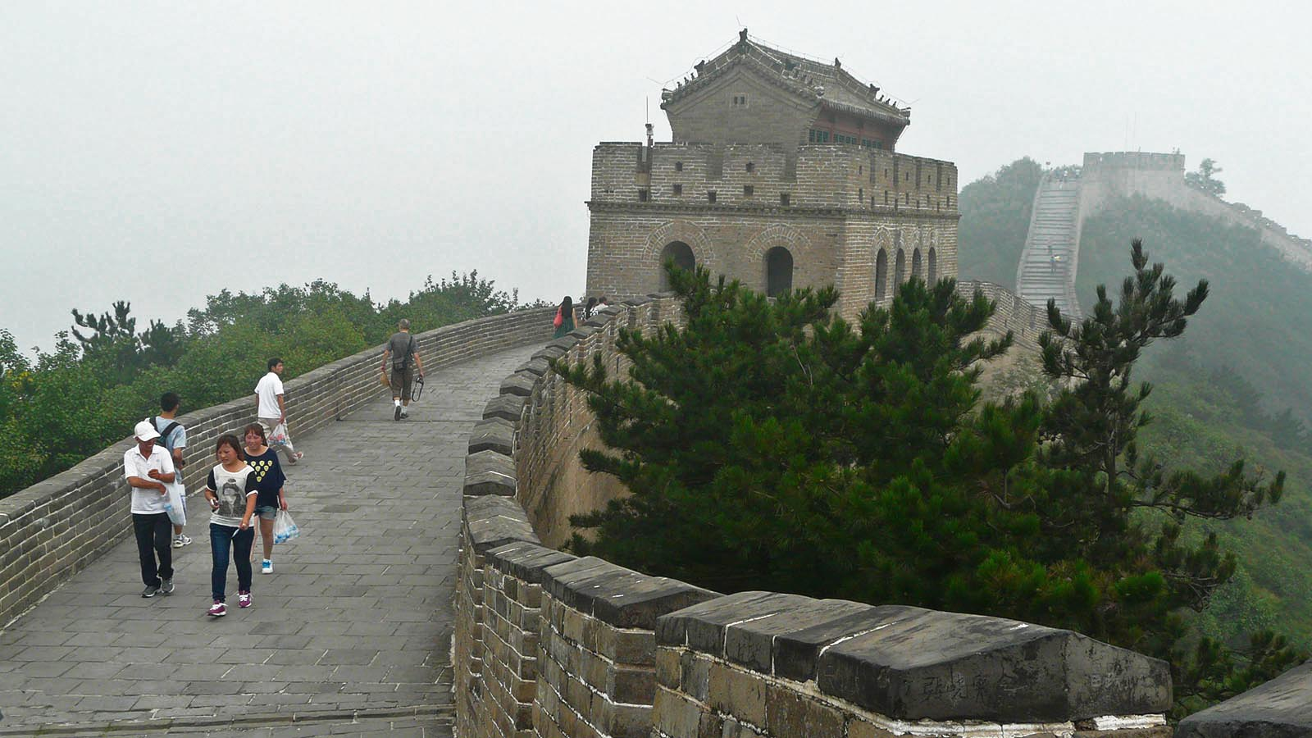
Photo © Sekerka Dušan

Slide 30
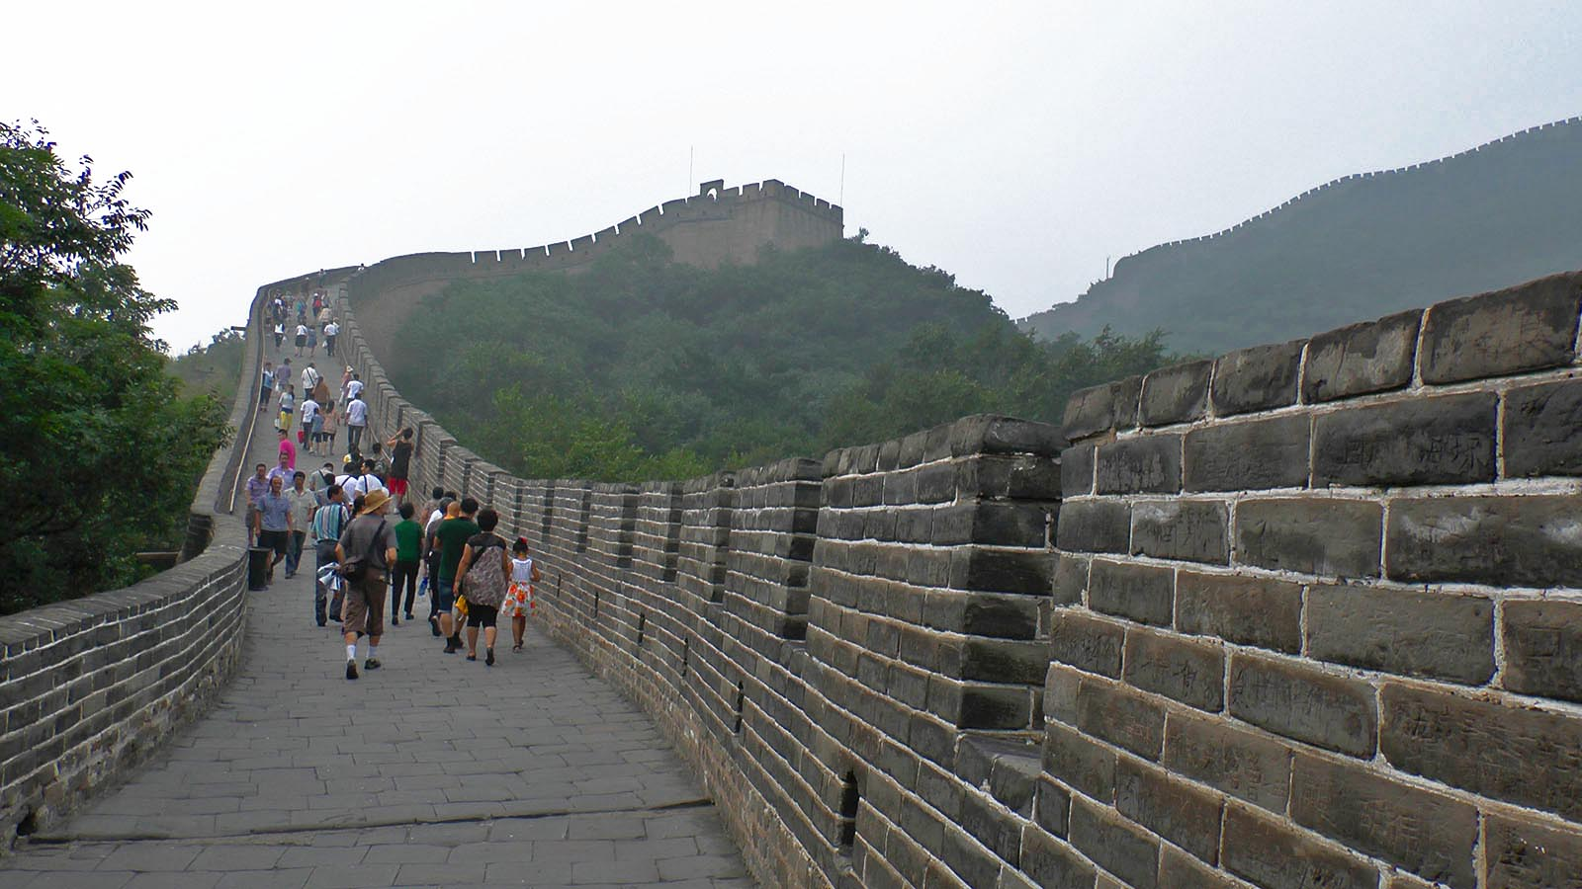
Photo © Sekerka Dušan

Slide 31
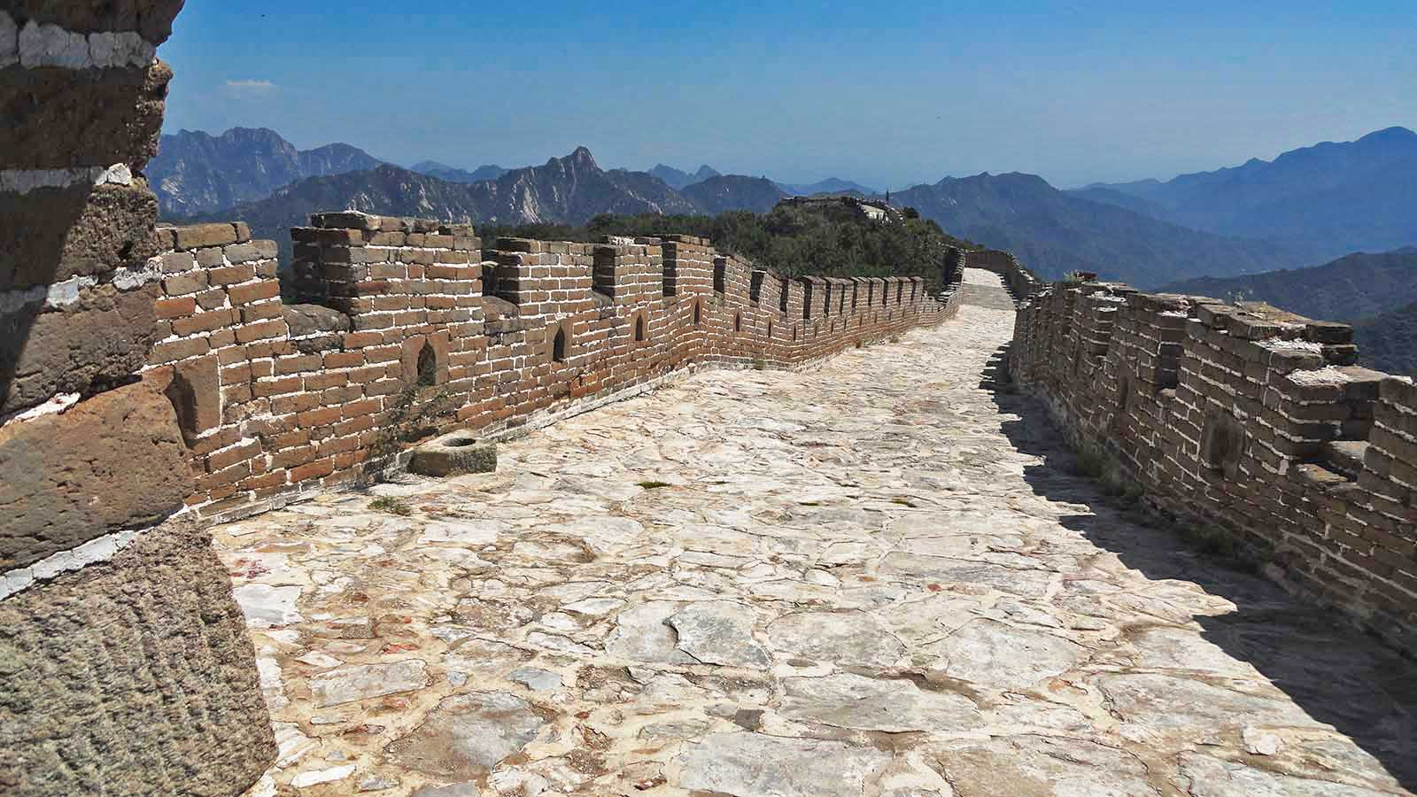
Photo © Fabio Achilli

Slide 32
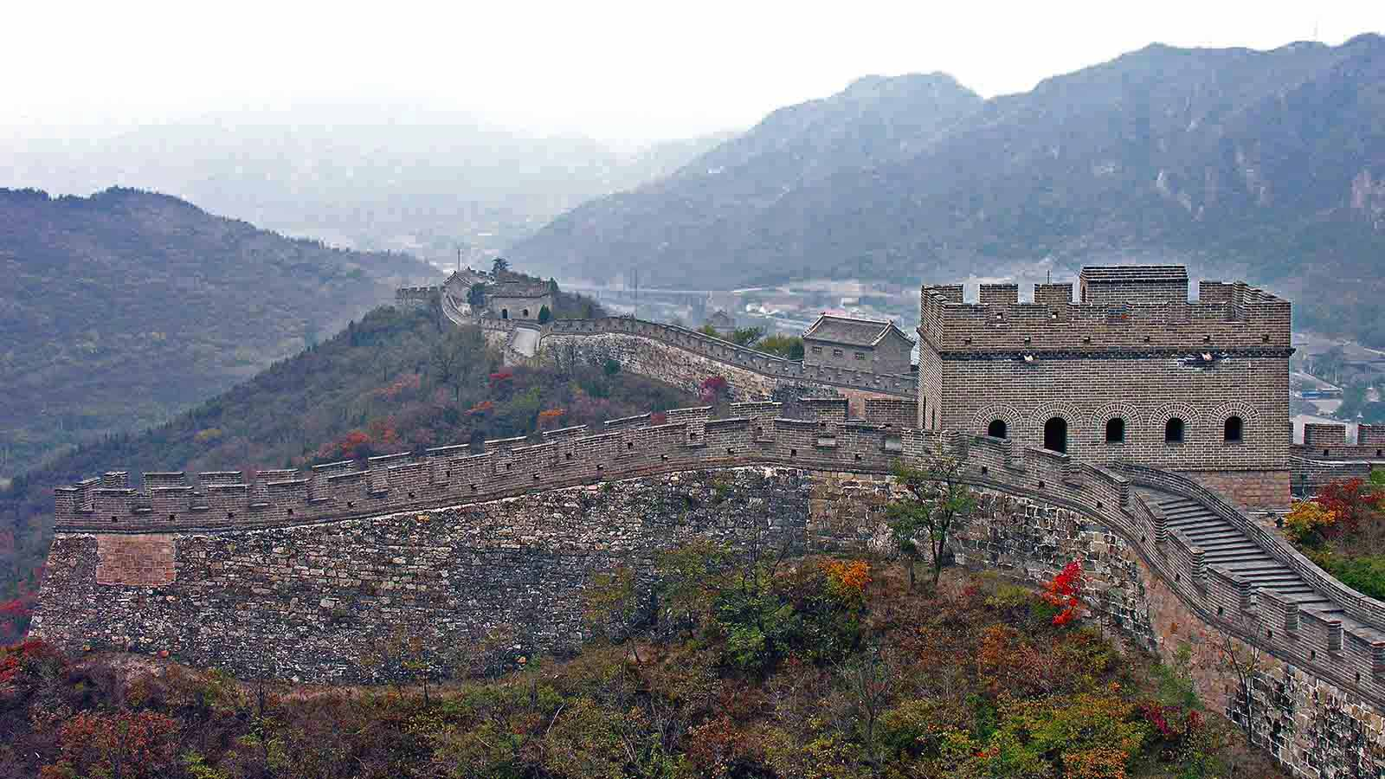
Photo © Dennis Jarvis

Slide 33
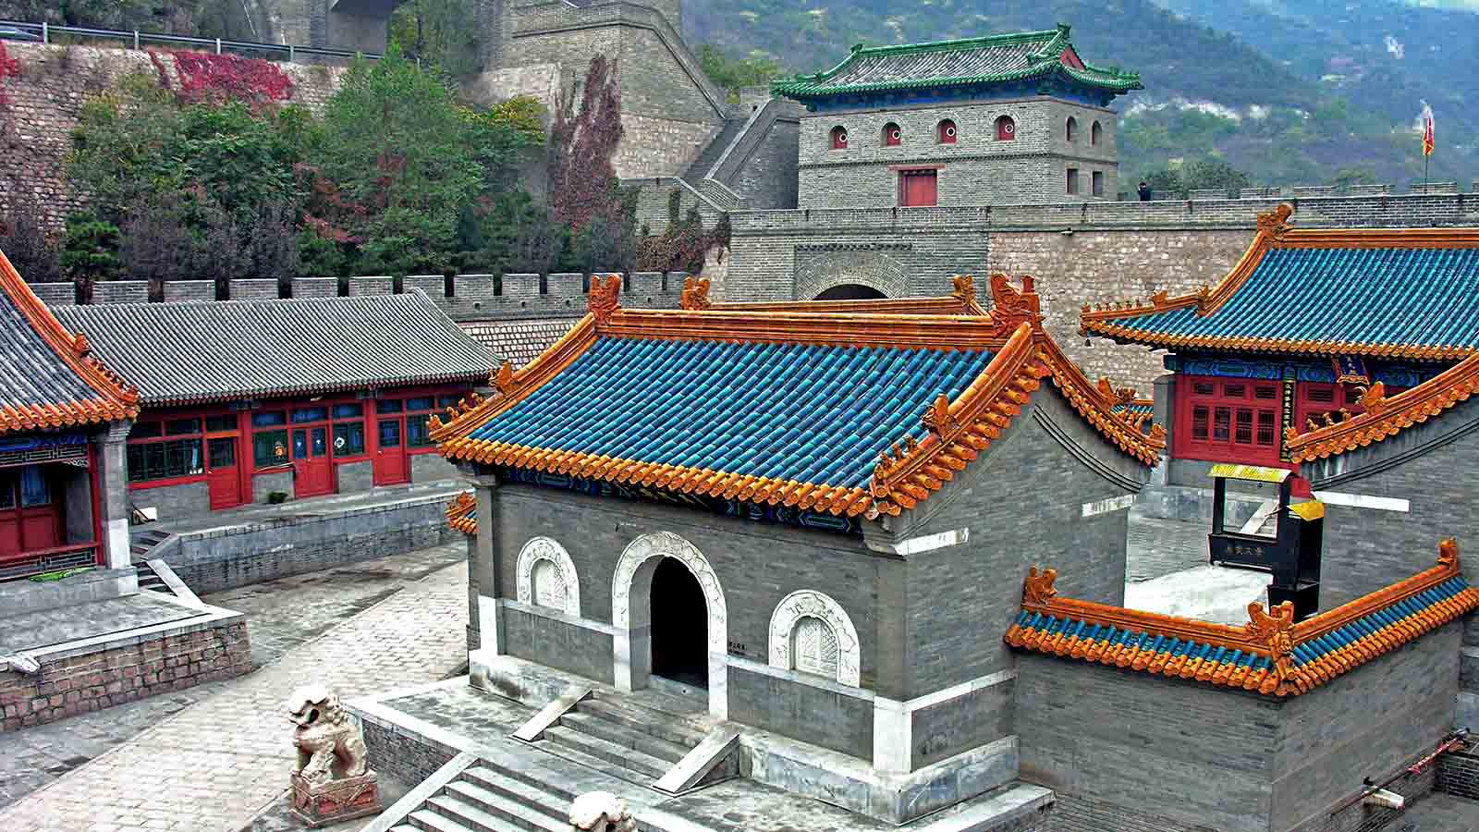
Photo © Dennis Jarvis

Slide 34
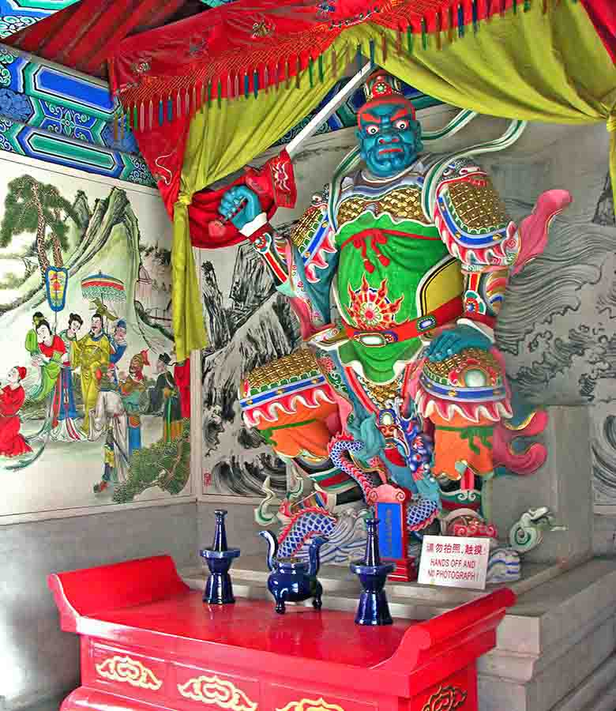
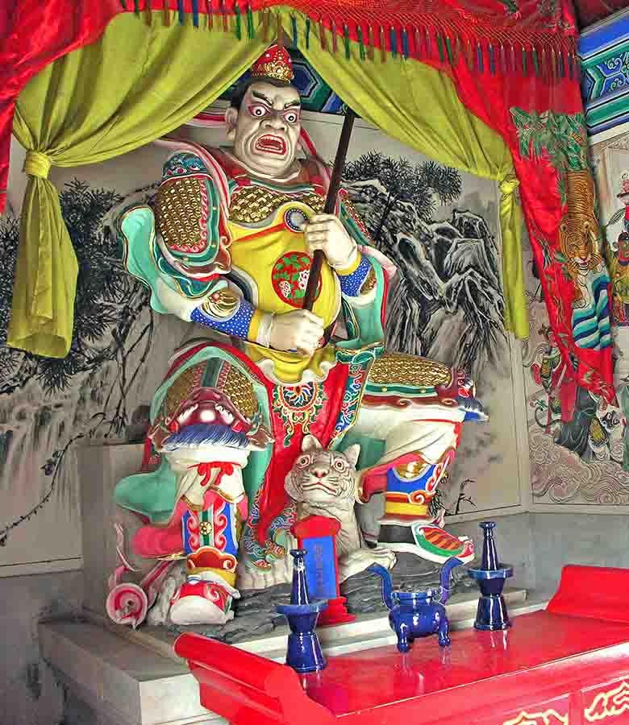
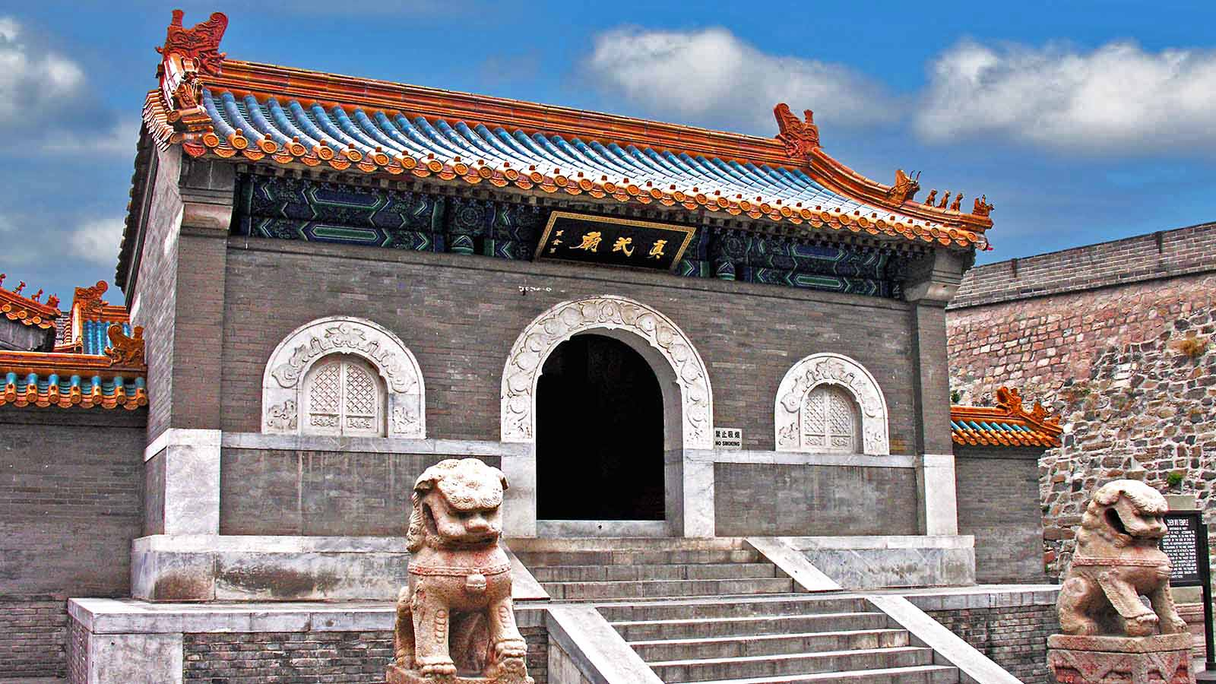
Photo © Dennis Jarvis
Photo © Dennis Jarvis
Photo © Dennis Jarvis

Slide 35
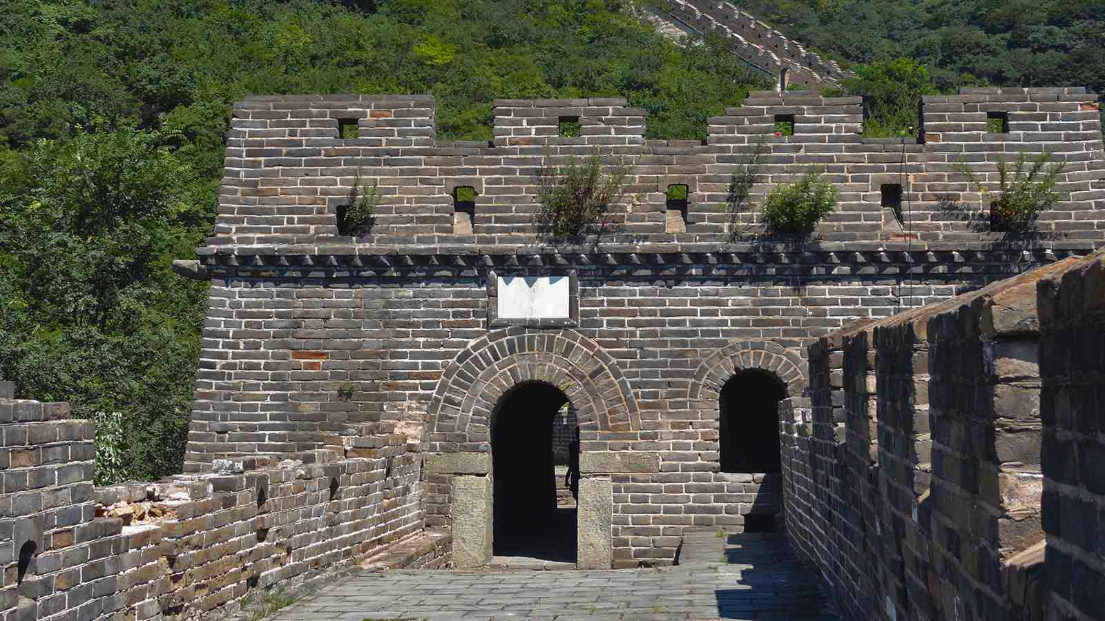
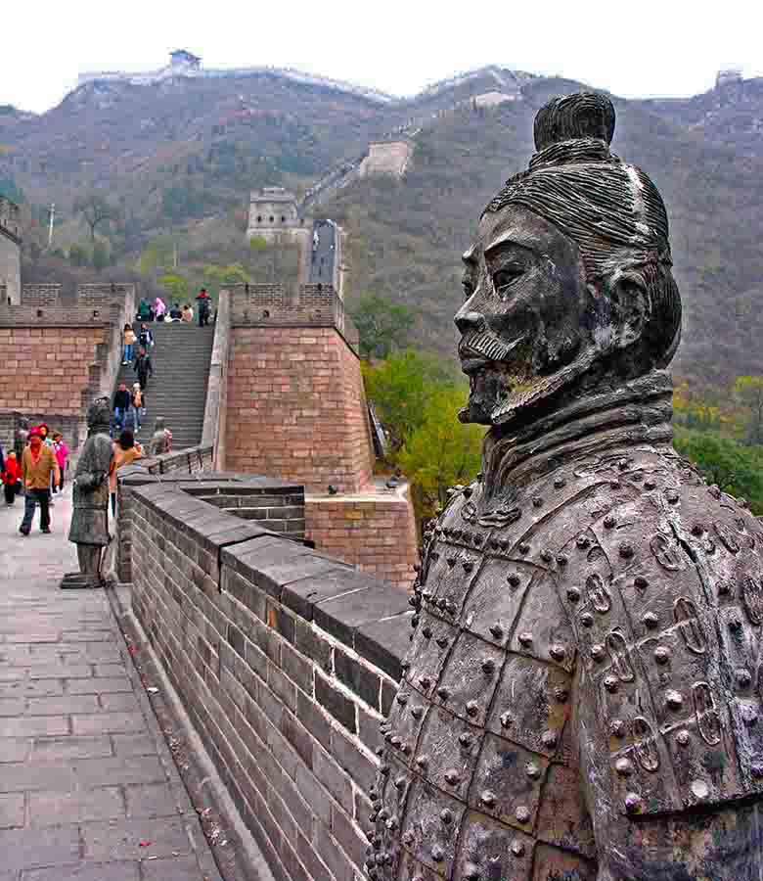
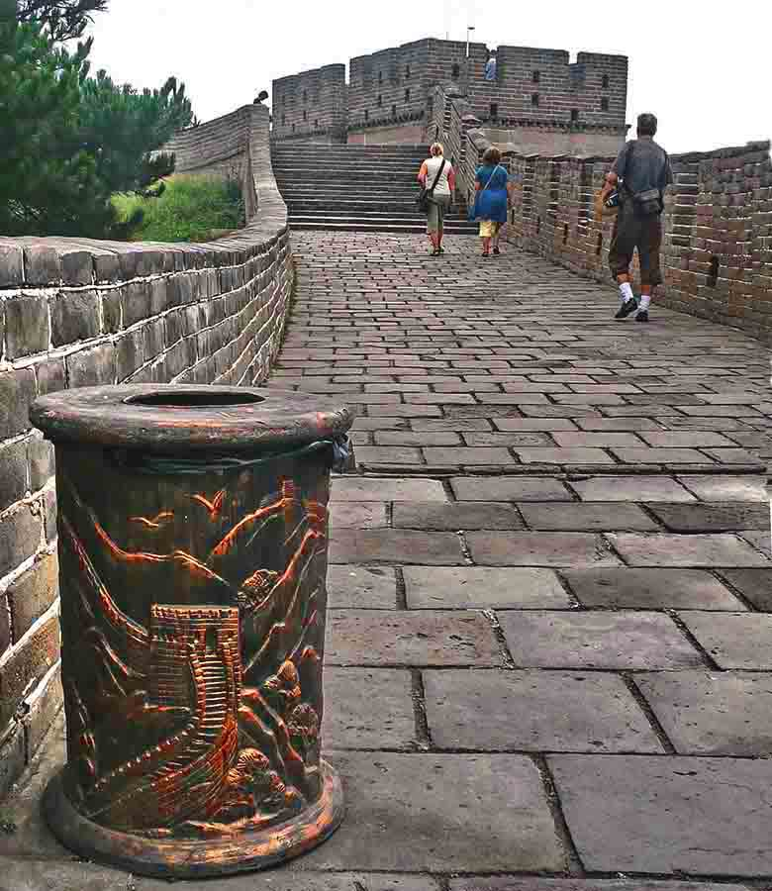
Photo © Fabio Achilli
Photo © Sekerka Dušan
Photo © Dennis Jarvis

Slide 36
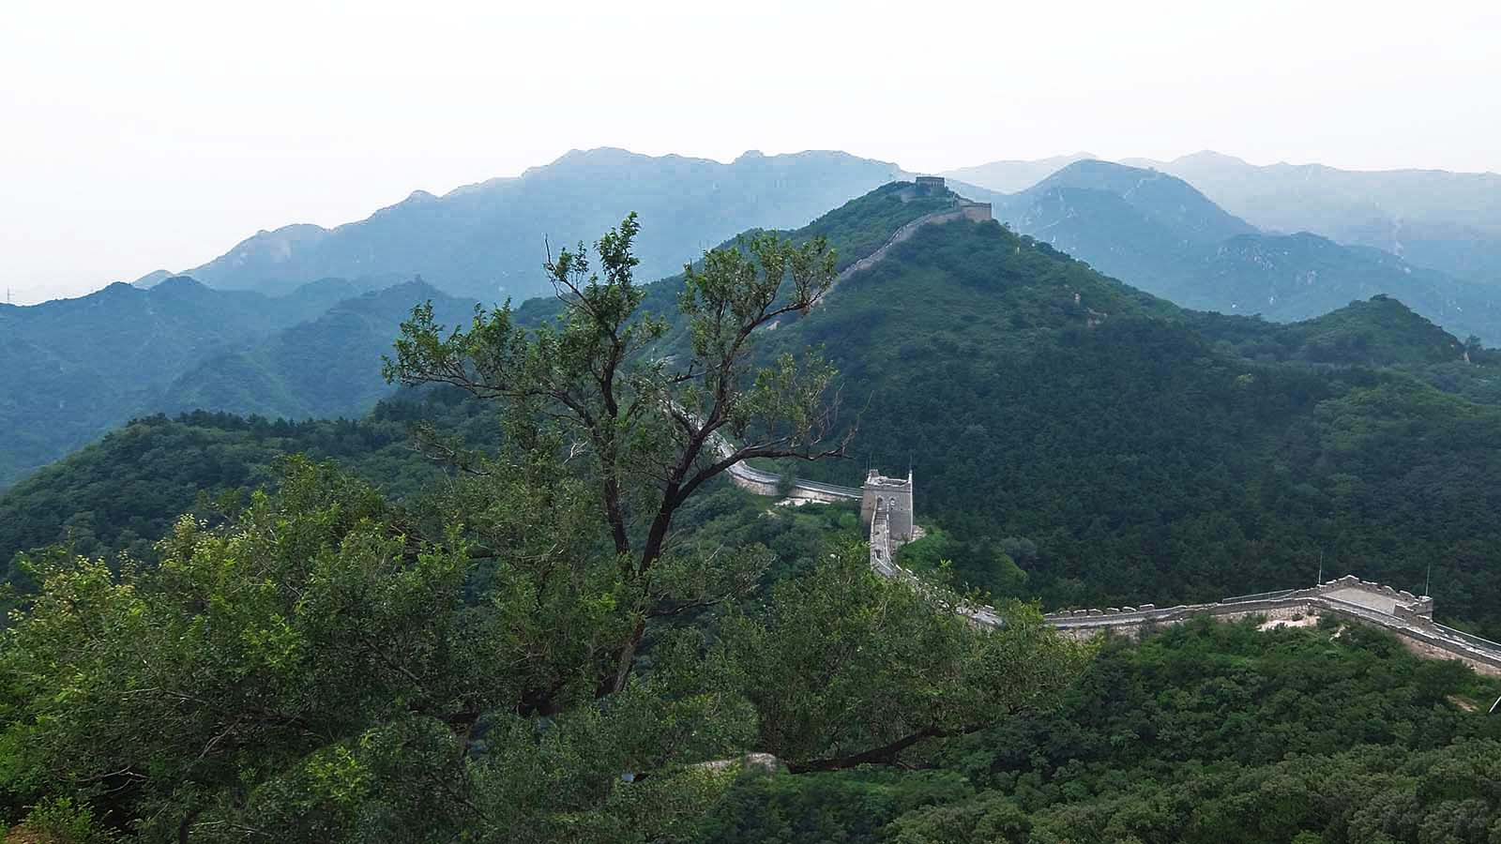
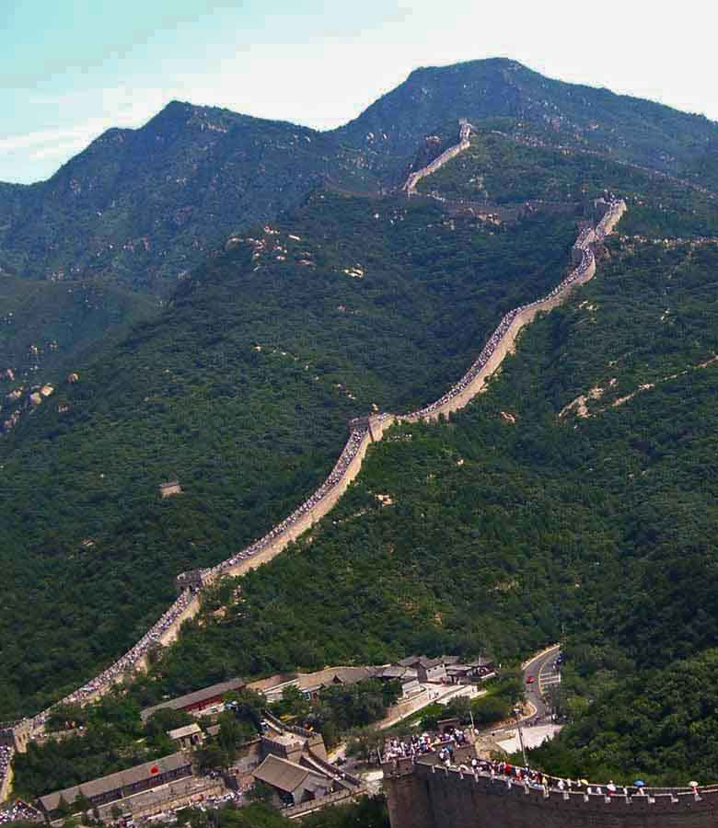
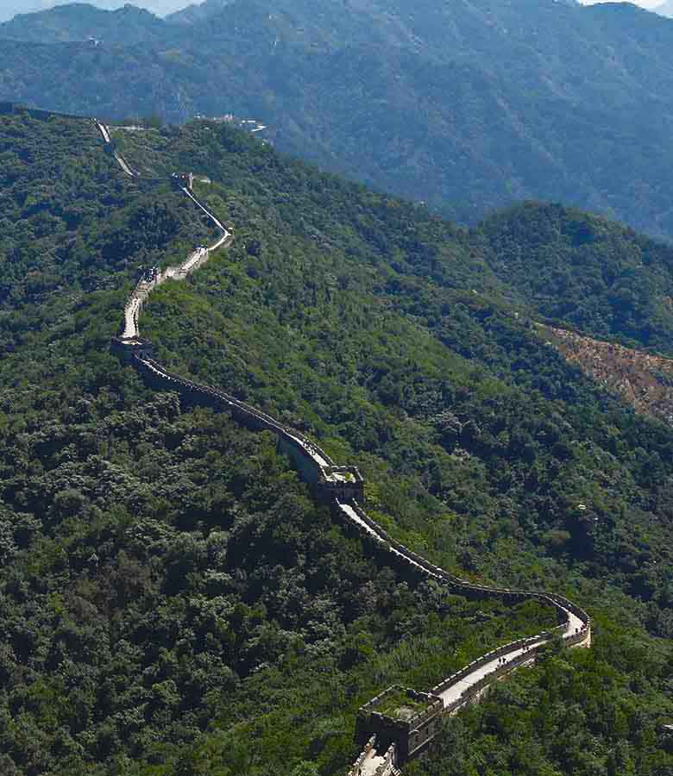
Photo © Kuruman
Photo © Fabio Achilli
Photo © Maite Elorza

Slide 37
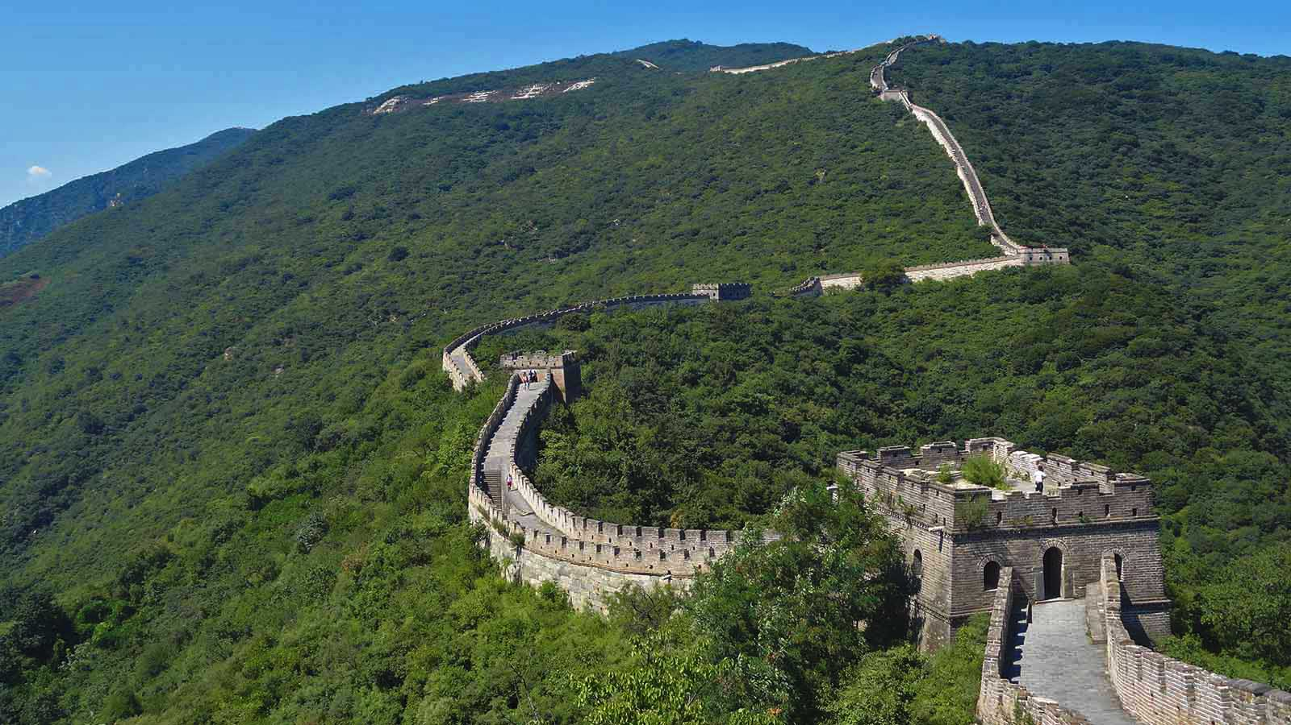
Photo © Fabio Achilli

Slide 38
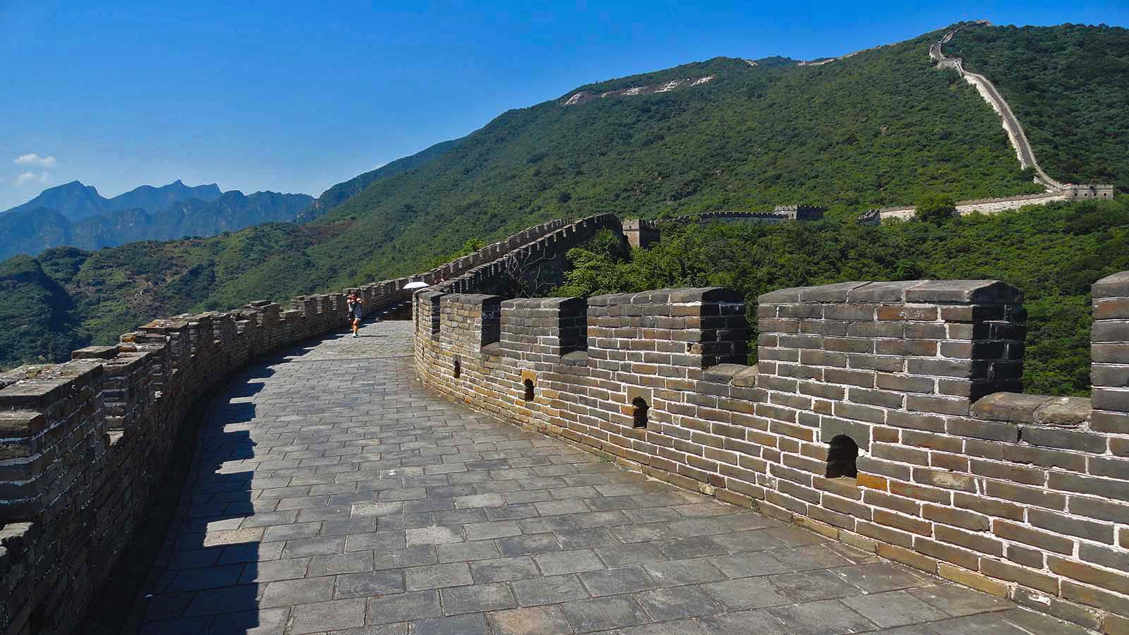
Photo © Fabio Achilli

Slide 39
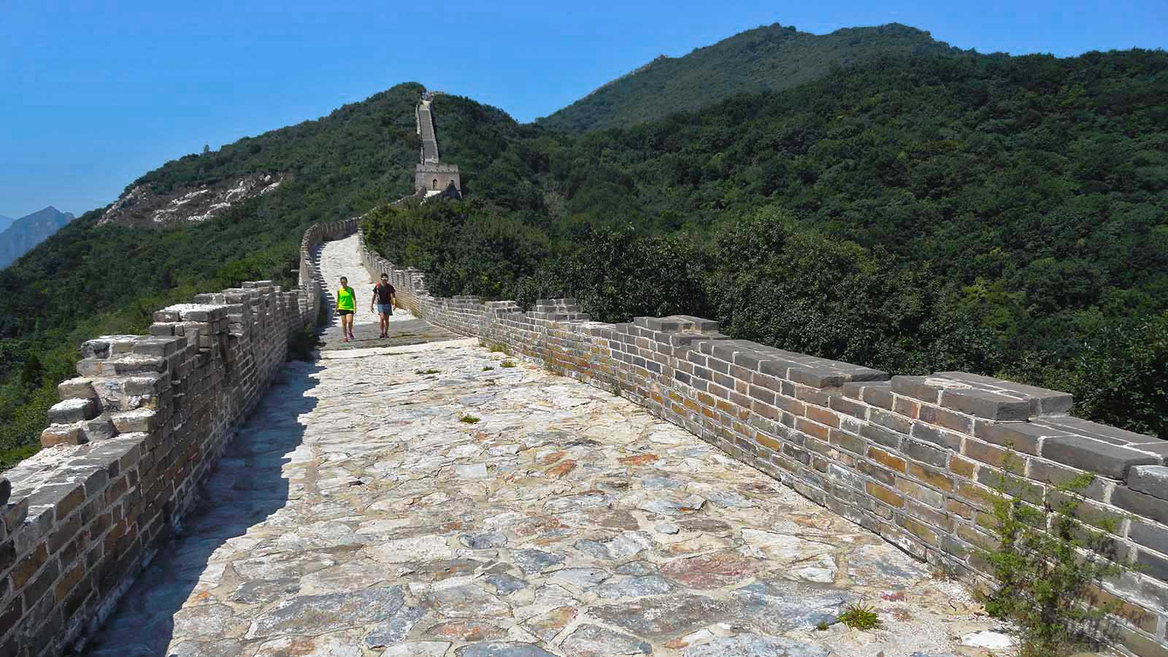
Photo © Fabio Achilli

Slide 40
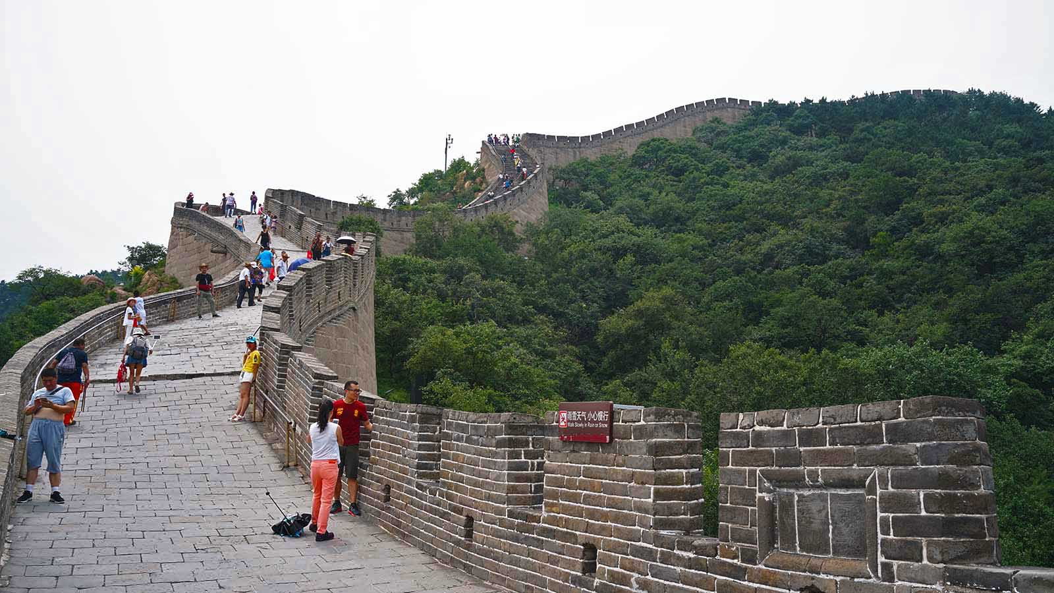
Photo © Kuruman

Slide 41
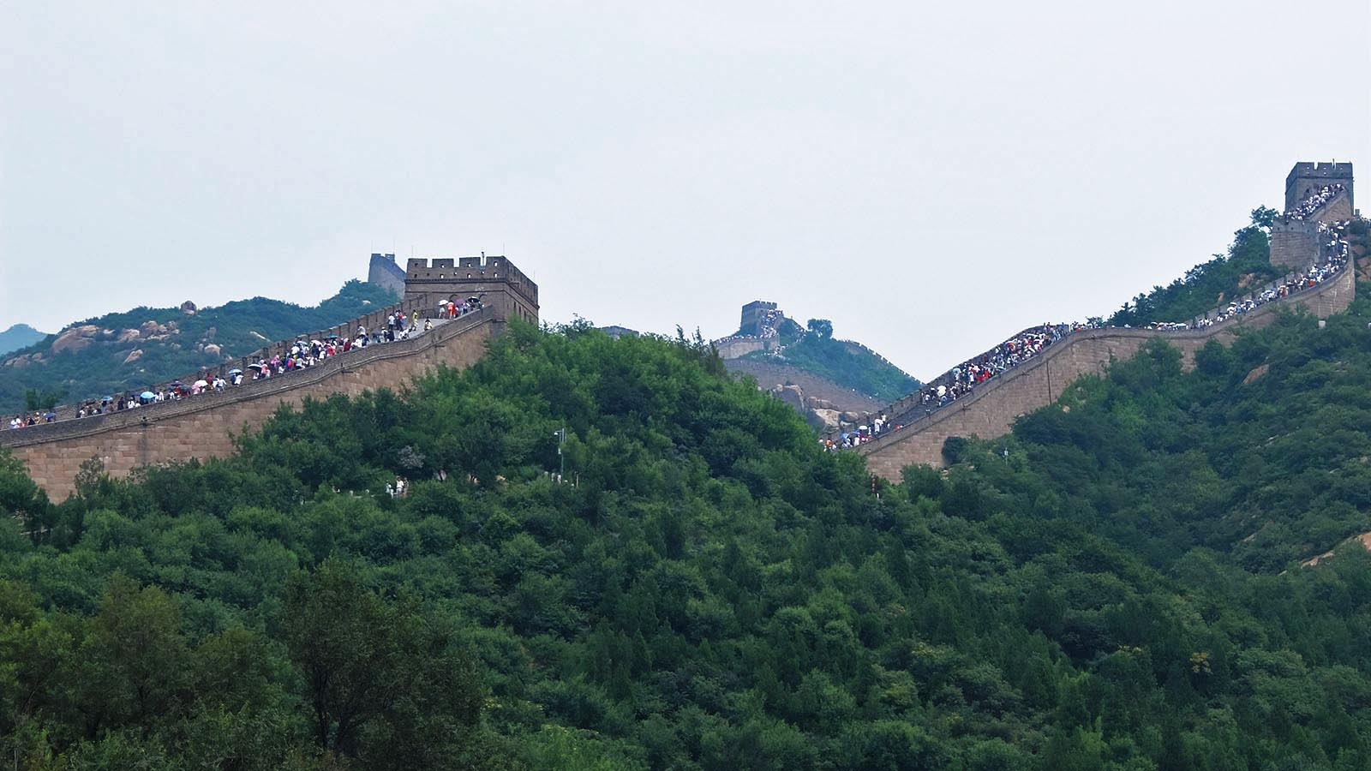
Photo © Kuruman

Slide 42
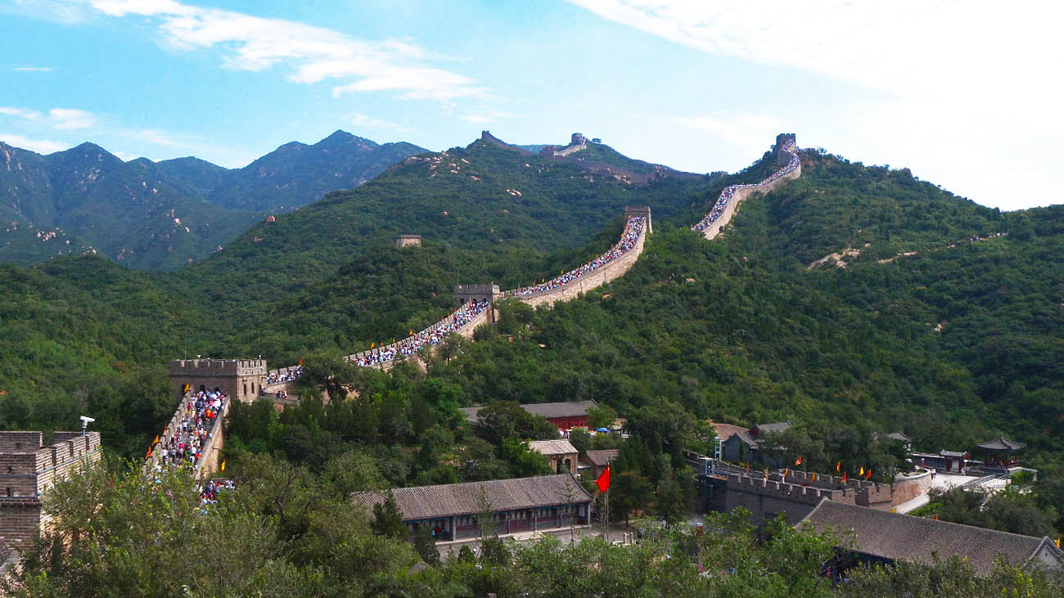
Photo © Maite Elorza

Slide 43

2022
Music : Yi Jian Mei - A spray of plum blossoms
Photos : Remko Tanis (Switzerland)
Photos : Dennis Jarvis (Canada)
Photos : Fabio Achilli (Italy)
Thanks to all photo owners for the cooperation.
Created by : Rumpler Štefan (Slovakia)
Contact: pista2011@gmail.com

Slide 44


Ți-a plăcut prezentarea mea?
Trimite-mi un email. Iti voi trimite inca una.
Gratuit desigur!
Did you like my presentation?
Email me. I will send you another one.
Free of charge!
¿Te gustó mi presentación?
Envíeme un e-mail. Te enviaré otro.
¡Gratis por supuesto!
Tetszett a PPS-diaporámám?
Jelentkezz. Küldök egy uj PPS-t.
Természetesen ingyen!
Páčila sa Vám moja prezentácia?
Napíšte mi. Pošlem Vám ďalšiu.
Samozrejme zadarmo!
Gostou da minha apresentação?
Me mande um e-mail. Vou te enviar outro.
Claro, grátis!
Ti è piaciuta la mia presentazione?
Mandami un'email. Te ne manderò un altro.
Ovviamente gratis!
Hat Ihnen mein Vortrag gefallen?
Maile mir. Ich schicke dir noch eins.
Natürlich kostenlos!
Avez-vous aimé ma présentation?
Envoyez moi un email. Je t'en enverrai un autre.
Gratuit bien sûr!
pista2011@gmail.com

Slide 45







¿Te ha gustado?
Puedes ver más entrando
Aquí
Además puedes recibir powerpoints en tu correo electrónico suscribiéndote aquí:

